Slide 1

Praca dyplomowa inżynierska
Projekt i implementacja aplikacji wspomagającej zarządzanie finansami domowymi
Promotor: Dr inż. Roman Simiński
Autor: Łukasz Seremak

Slide 2
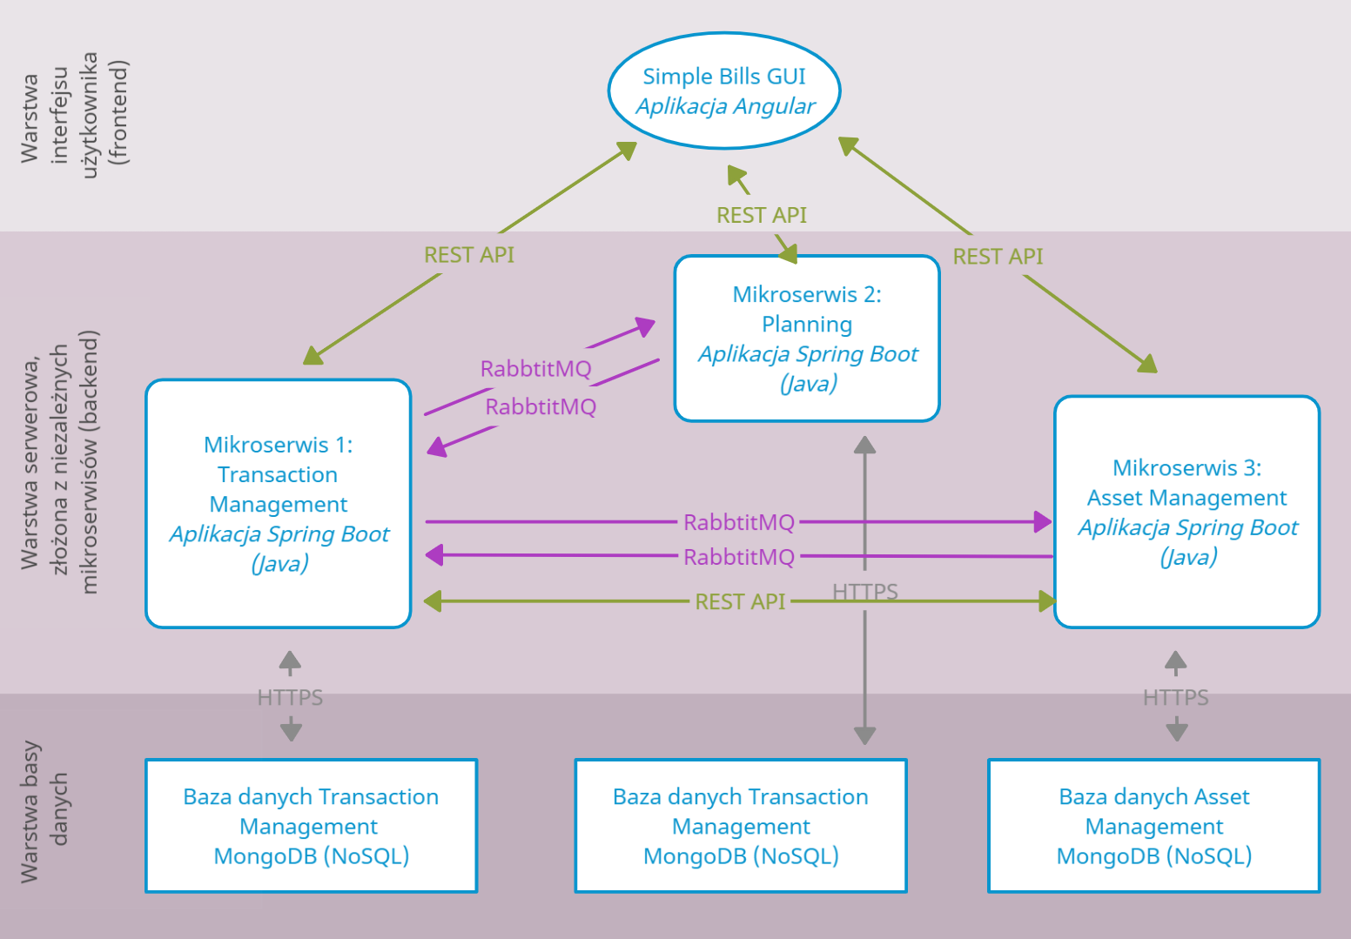
Architektura systemu

Slide 3



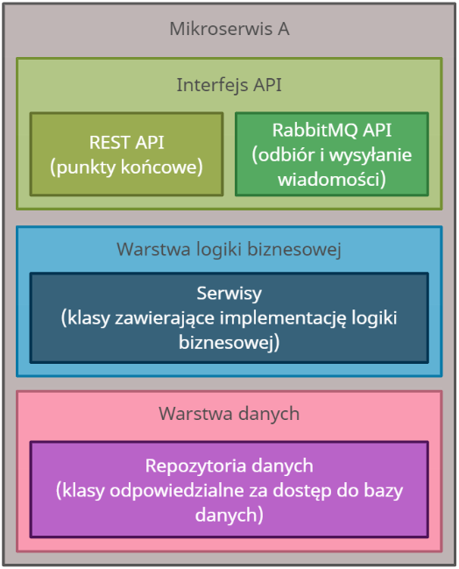












Wykorzystane technologie
Architektura mikroserwisów

Slide 4
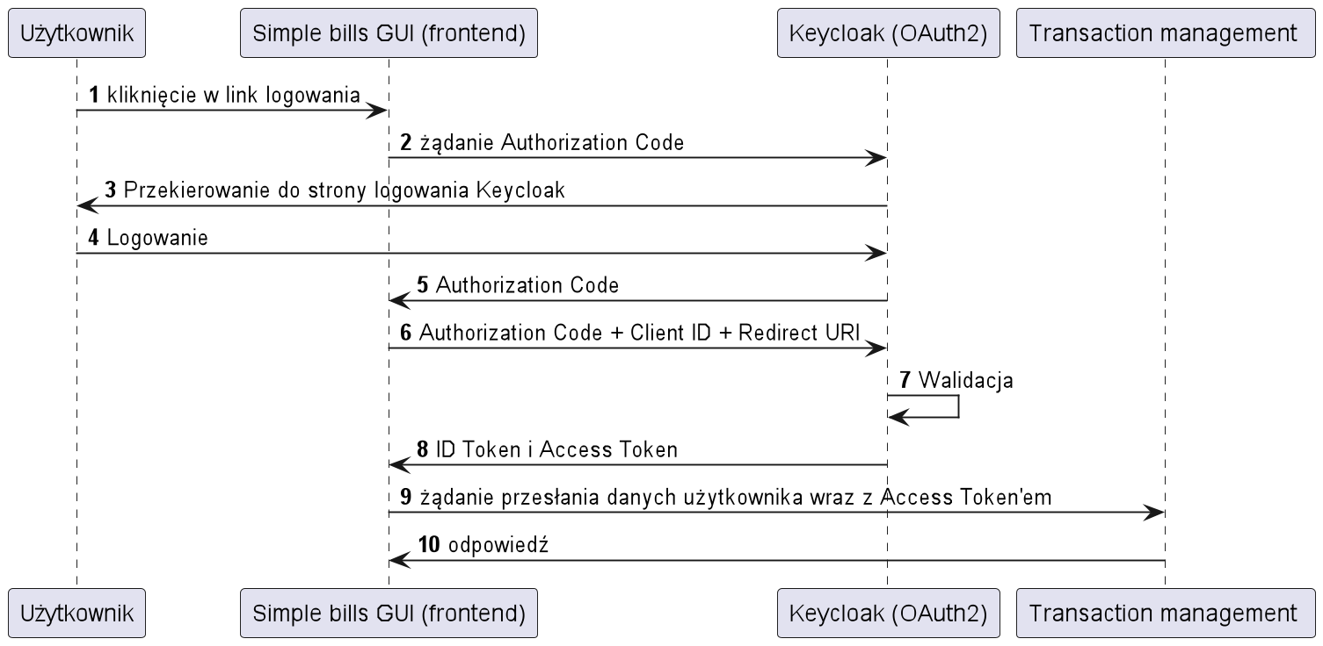
Uwierzytelnianie z wykorzystaniem OAuth 2.0 / OpenID Connect

Slide 5
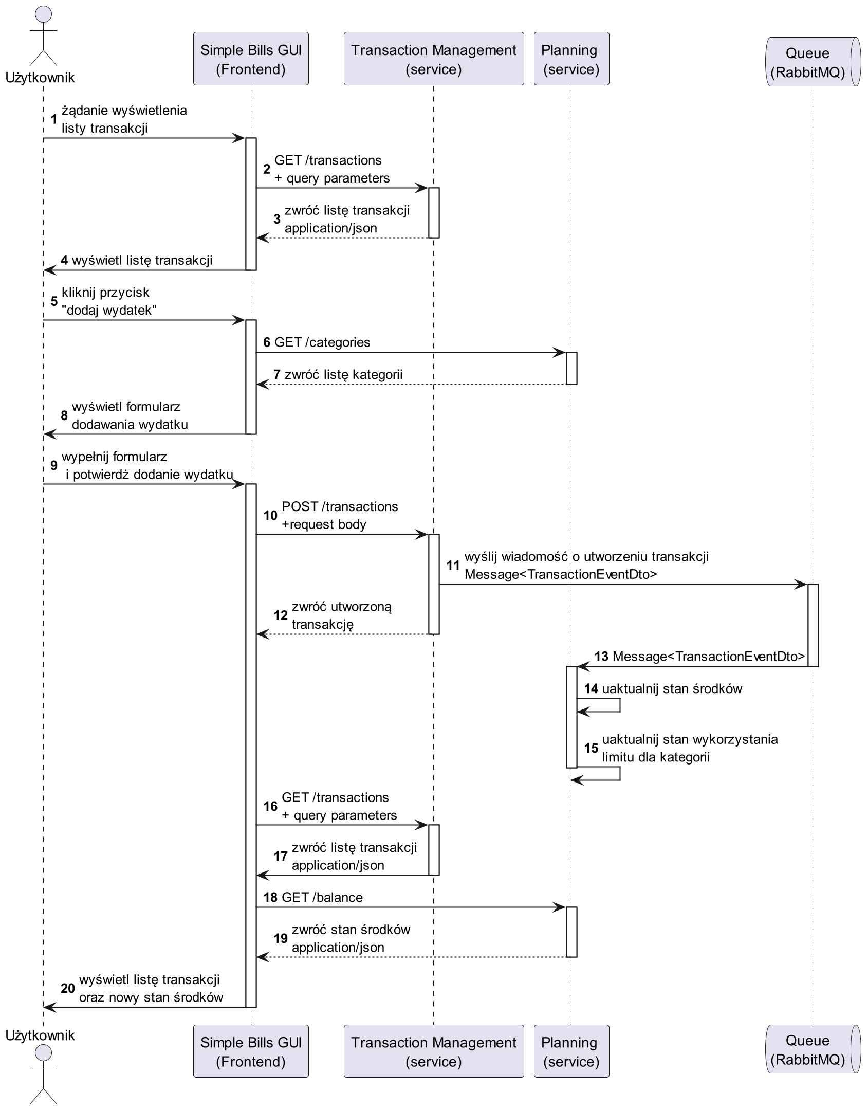
Diagram sekwencji – przypadek użycia „Dodaj przychód/wydatek”

Slide 6
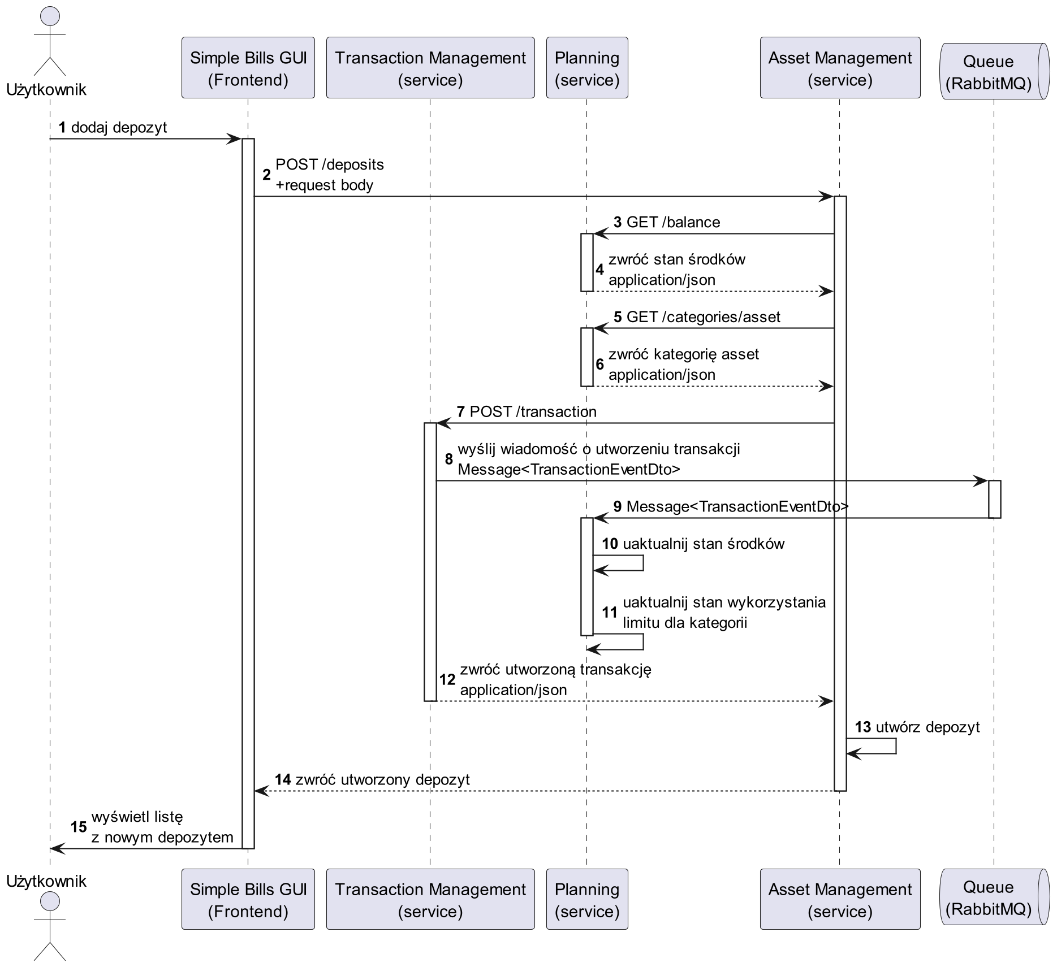
Diagram sekwencji – przypadek użycia „Dodaj depozyt”

Slide 7
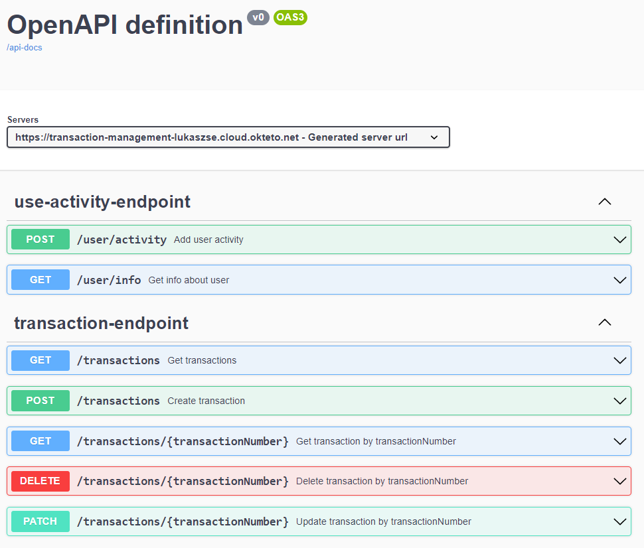
Dokumentacja punktów końcowych REST API

Slide 8
Automatyczne testy jednostkowe
def "should uprate balance correctly"() { given: "prepare TransactionEventDto" def transactionEventDto = TransactionBalanceSpecUtils.prepareTransactionEventDto(transactionAmount as BigDecimal, actionType) when: "invoke updateBalance method" def balanceAfterUpdate = TransactionBalanceUtils.updateBalance(balanceBeforeUpdate as BigDecimal, transactionEventDto) then: "should calculate balance correctly" balanceAfterUpdate == expectedBalanceAfterUpdate where: transactionAmount | actionType | balanceBeforeUpdate || expectedBalanceAfterUpdate -100 | ActionType.CREATION | 5000 || 4900 100.22 | ActionType.CREATION | 232.22 || 332.44 -99.99 | ActionType.UPDATE | 5000 || 4900.01 99.99 | ActionType.UPDATE | 5000 || 5099.99 -344.03 | ActionType.DELETION | 1000.33 || 1344.36 150 | ActionType.DELETION | 200 || 50 }

Slide 9
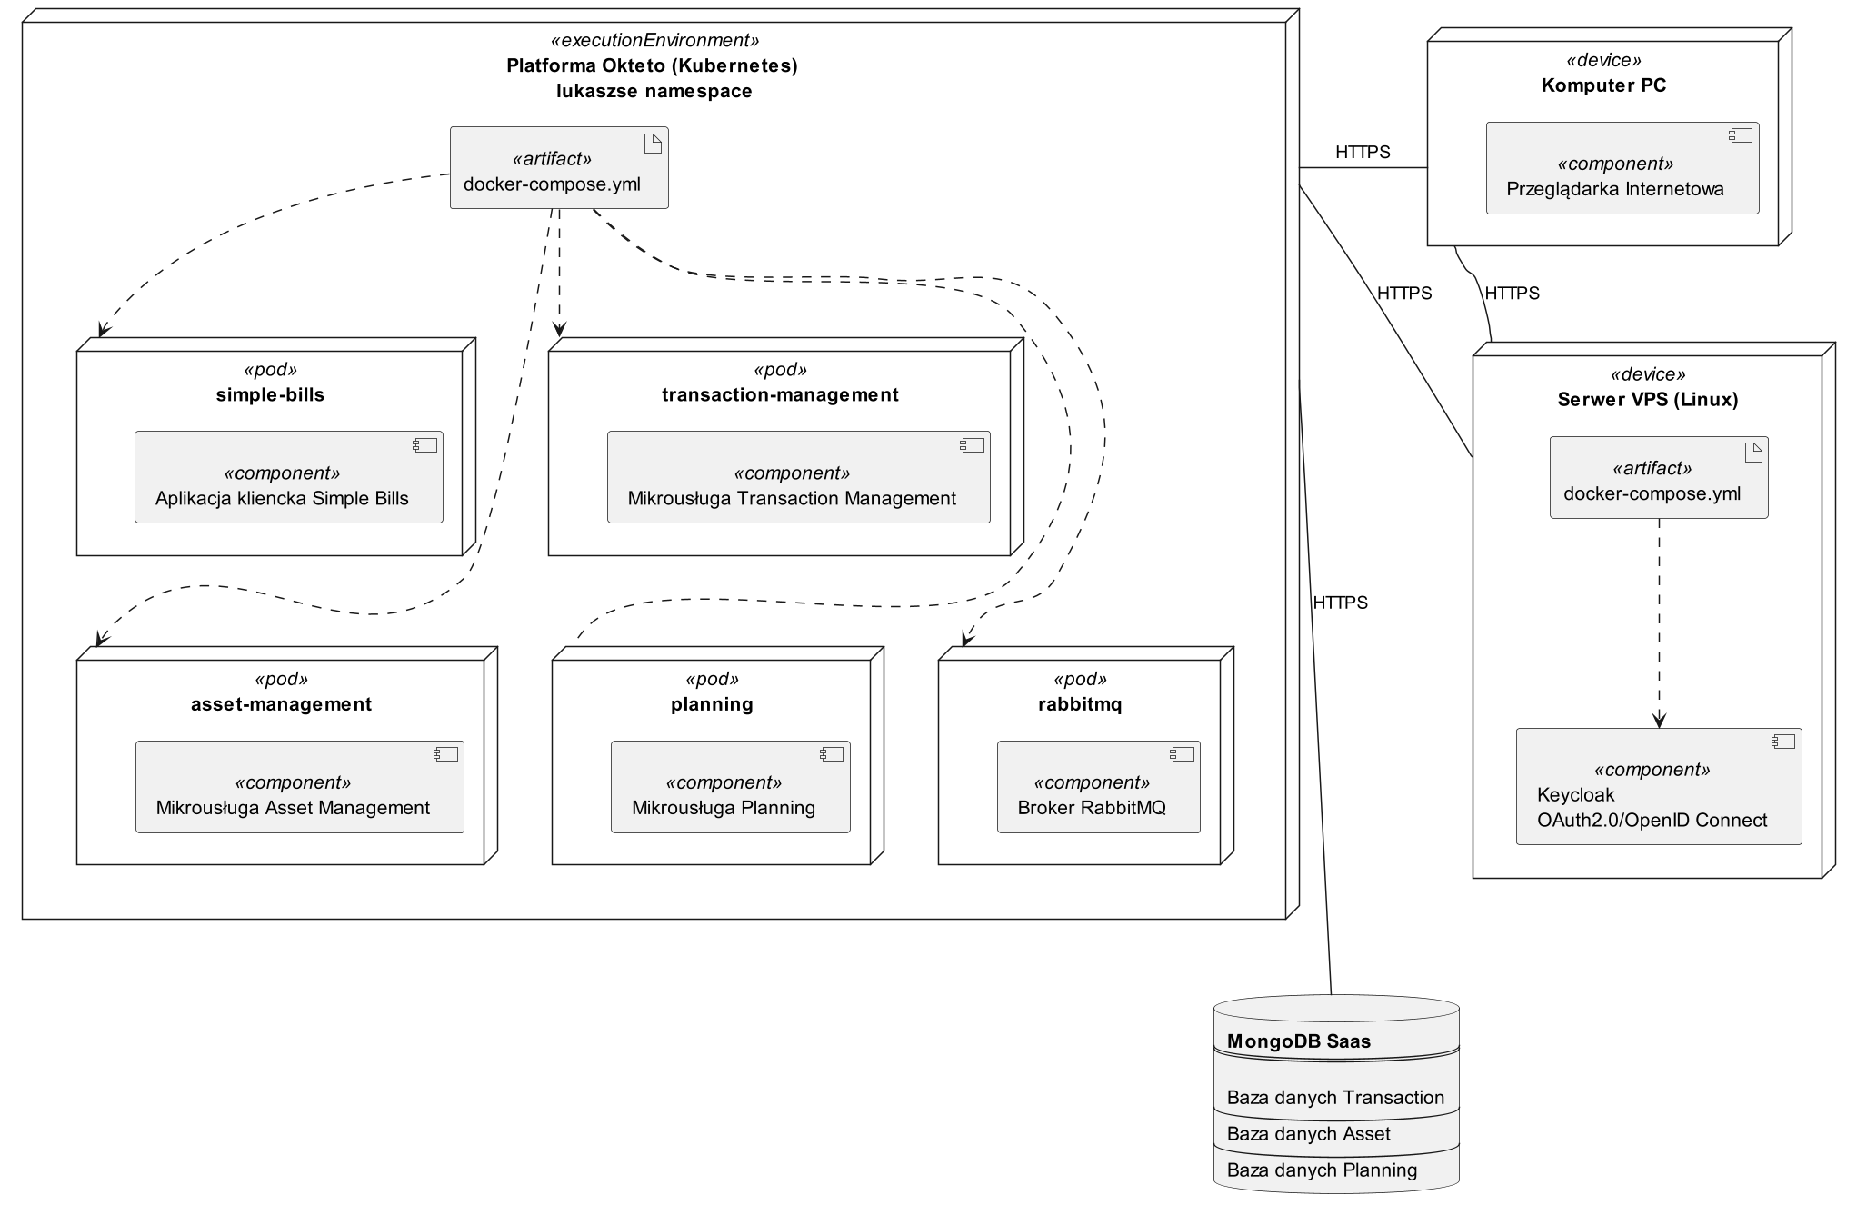
Wdrożenie wszystkich składników systemu

Slide 10
Dziękuję za uwagę!

